Slide 1
Web-технологии
Лекция № 1
Тема: HTTP

Slide 2




Обо мне
Роман Андреев
Ведущий Backend разработчик в Умскул (официальный партнер VK)
Ревьюер онлайн-курсов по Python в компаниях:
Skillbox
Яндекс.Практикум

Slide 3

Что вас ждёт
Этот семестр: ключевые темы
ООП (OOP): классы, объекты, наследование, инкапсуляция, полиморфизм
API: запросы/ответы, REST, JSON, интеграция сервисов, создание своего API
Flask: маршрутизация (routes), обработчики (views), шаблоны, простые веб‑приложения
Django: MVC/MVT, ORM (модели), миграции, админ‑панель, шаблоны, формы, авторизация

Slide 4
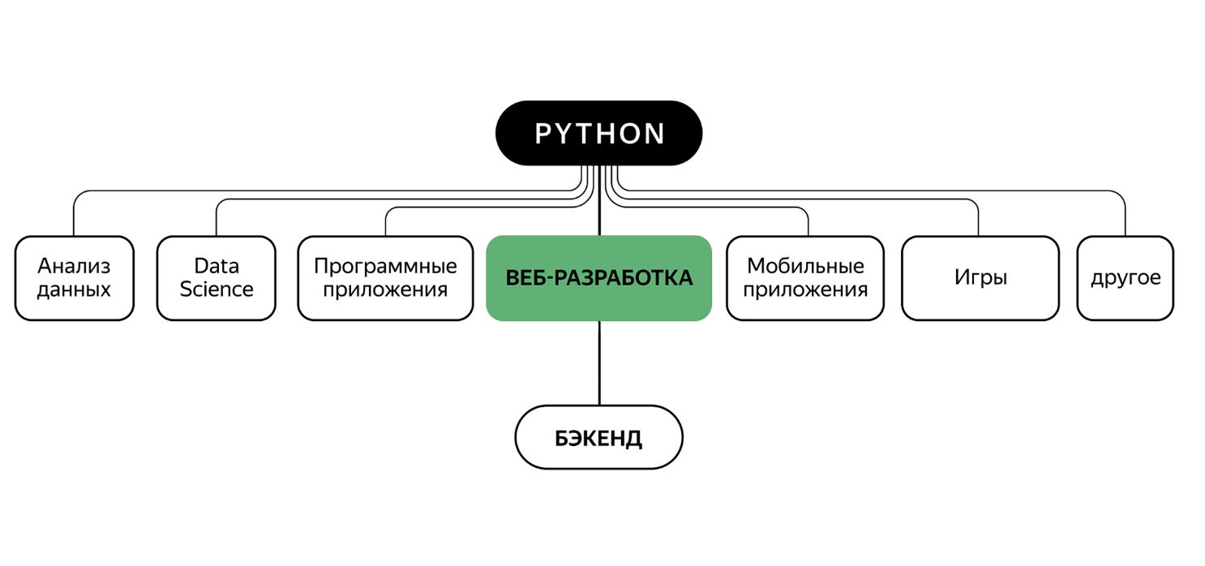
Учим писать бэкенд на Python
Python — популярный язык программирования, он хорош для начинающих разработчиков и применяется во многих сферах, от машинного обучения до создания игр и проведения научных исследований.
Возможно, вы храните свои файлы в Яндекс Диске, смотрите фильмы на Кинопоиске, слушаете музыку в VK музыке или смотрите картинки в Pinterest.
Бэкенд этих веб-сервисов частично или полностью написан на Python.

Slide 5

Сервер
Та часть сайта, которая видна посетителю, — это фронтенд; им занимаются фронтенд-разработчики.
Посетитель взаимодействует
с фронтендом сайта и с его помощью отправляет запросы на сервер.
Именно на сервере работают программы, которые называют «бэкенд сайта».
Эти программы выполняют множество невидимых пользователю операций: принимают и обрабатывают запросы, сохраняют информацию в базу данных, проводят вычисления, создают веб-страницы.
Сервер — это компьютер, подключённый к Сети и настроенный так,
чтобы принимать запросы пользователей и возвращать им ответы.
Сервер может быть расположен где угодно:
в специально оборудованном дата-центре, где сотни таких серверов.

Slide 6
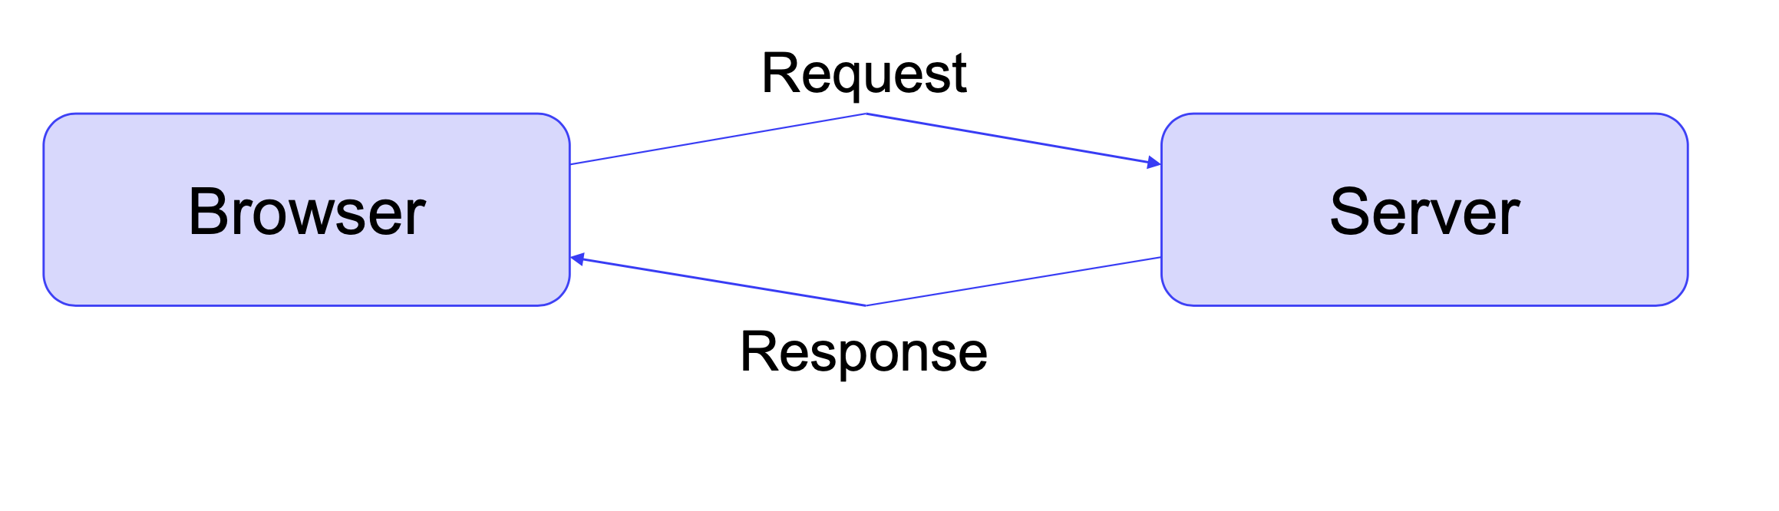
Что такое HTTP
HTTP— протокол для обмена данными в интернете
Интернет состоит из компьютеров. Программисты называют их на своём жаргоне «машины». Специальные машины — серверы — существуют для хранения информации и обработки запросов от клиентов. Браузеры на машинах пользователей называются клиенты. По команде пользователя клиент шлёт на сервер запрос. Чтобы серверы и клиенты понимали друг друга, производители сетевого оборудования и разработчики программ договорились, как именно будет передаваться информация. Такие договорённости называются протоколы.

Slide 7
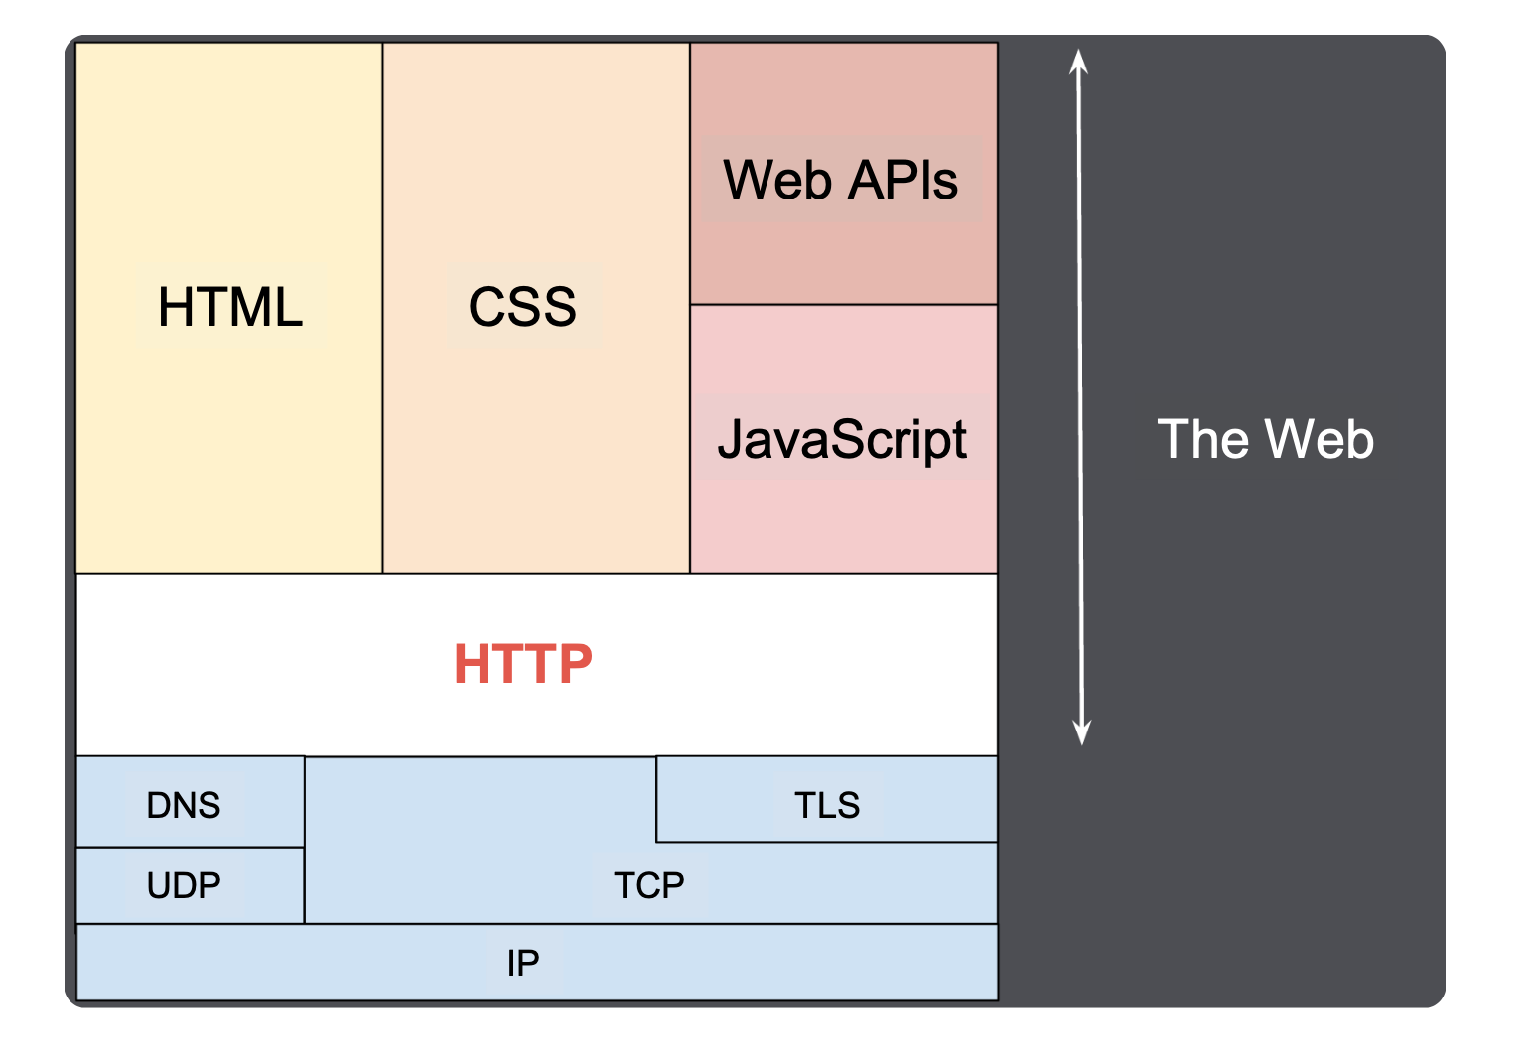
Что такое HTTP
HTTP — это верхнеуровневый протокол, который позволяет клиенту (браузеру) запрашивать данные с сервера.

Slide 8
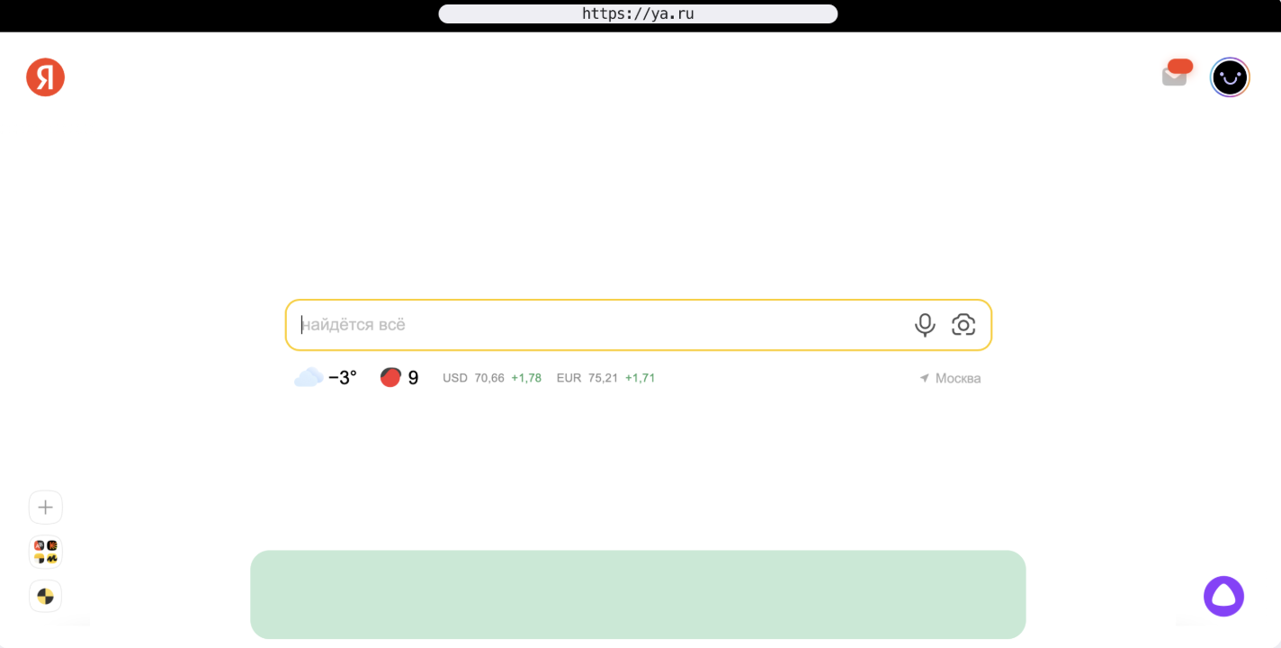
Протокол HTTP
Адрес сайта в интернете обычно начинается с букв http, потому что протокол HTTP — самый популярный. Всякий раз, когда вы открываете браузер и вводите в адресную строку адрес какой-нибудь веб-страницы (например, https://ya.ru) — содержимое страницы загружается по протоколу HTTP
Из интернета можно загрузить не только веб-страницы, но и другие объекты — например, картинки, видео, файлы. Адресу каждого объекта в интернете соответствует особое имя — URL.

Slide 9
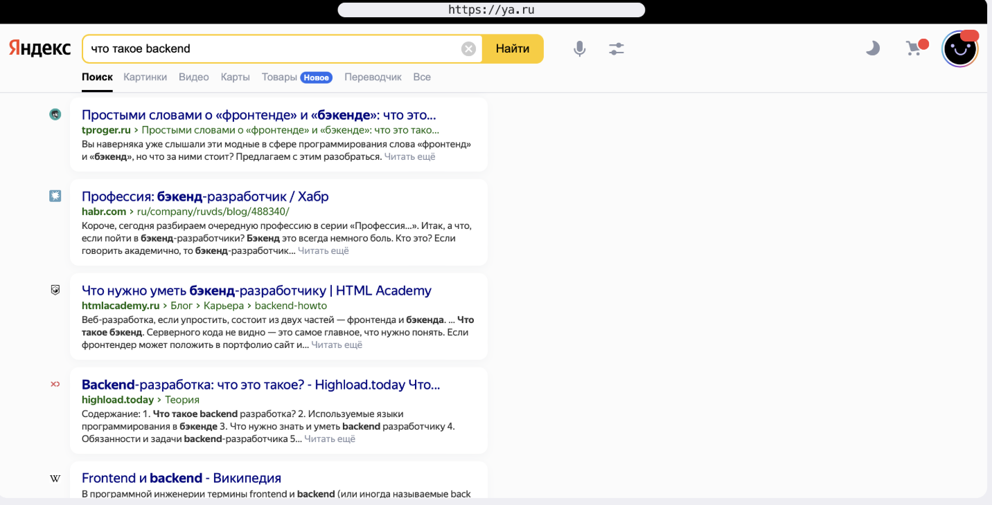
Протокол HTTP
Если мы спросим у Яндекса, что такое backend, то результаты поиска будут доступны по URL https://yandex.ru/search/?text=что%20такое%20backend&lr=213 :
Ваш вопрос «что такое backend» браузер превращает в HTTP-запрос, который направляет серверу Яндекса.
Сервер Яндекса, получив HTTP-запрос от клиента, совершает особую серверную магию (производит необходимые действия) и возвращает HTTP-ответ.
В данном случае это веб-страница с результатами поиска.

Slide 10
Подробнее об URL
Адреса URL могут выглядеть очень коротко и просто, как https://ya.ru/white.
А могут длиннее и сложнее: когда мы искали в Яндексе информацию по запросу «что такое backend», то результаты поиска получили по адресу:
https://yandex.ru/search/?text=что%20такое%20backend&lr=213
В начале указывается протокол. Обычно это HTTP или HTTPS — расширение протокола HTTP.
yandex.ru — имя сервера.
/search/ — идентификатор запрашиваемого ресурса на сервере. В этом примере мы обращаемся к сервису поиска.
После вопросительного знака могут идти параметры, они отделяются друг от друга символом &.
В нашем случае серверу поиска были переданы два параметра:
text, со значением что%20такое%20backend;
lr, со значением 213.
Что значит lr, пользователю неважно — имена технических параметров в каждом поисковом сервисе свои.

Slide 11
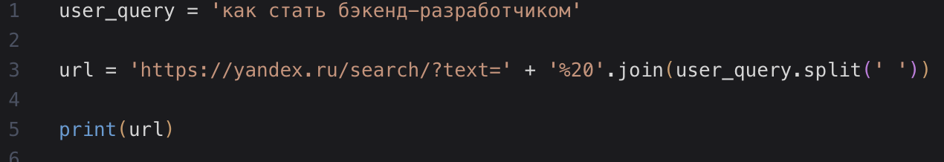
Кодирование URL
Разберёмся, что за странная последовательность %20 появилась в строке что%20такое%20backend.
Почему было не поставить пробел между словами?
Согласно протоколу HTTP, в URL можно использовать только латинские буквы, цифры, дефисы, знак подчёркивания и некоторые другие спецсимволы.
Если в URL применяются какие-то запрещённые символы — их кодируют с помощью «разрешённых». Для кодирования применяют специальные последовательности, где символы (буквы кириллицы, иероглифы, знаки препинания и спецсимволы… все возможные символы) кодируются комбинацией букв и цифр, перед которым ставится знак процента.
Таким образом пробелы превращаются в %20.
URL страницы, на которой Яндекс покажет результаты поиска по этому запросу на Python.

Slide 12
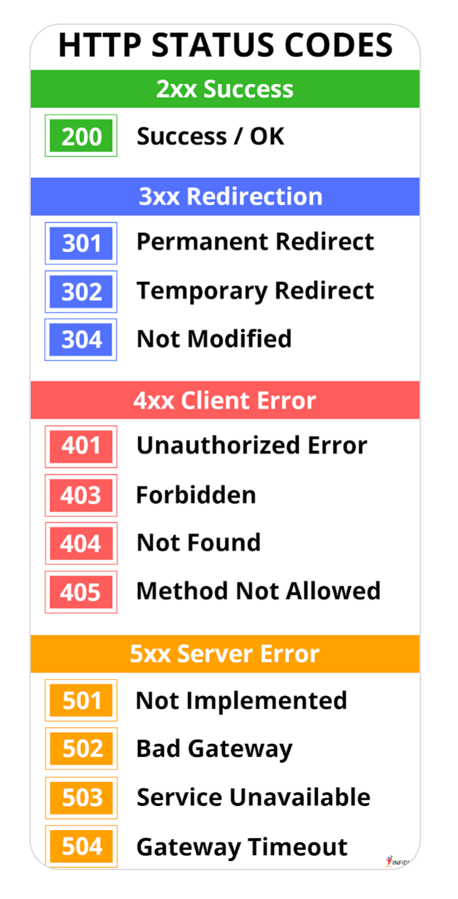
Коды ответа HTTP
Код ответа (состояния) HTTP показывает,
был ли успешно выполнен определённый HTTP-запрос.
Коды сгруппированы в 5 классов:
Информационные 100–199
Успешные 200–299
Перенаправления 300–399
Клиентские ошибки 400–499
Серверные ошибки 500–599

Slide 13
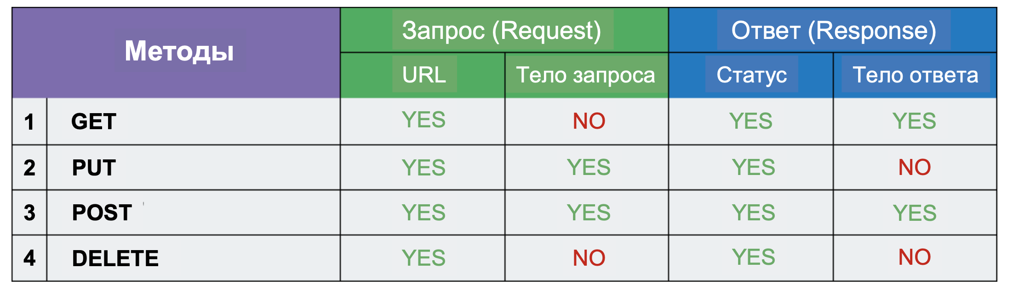
HTTP-методы
Методы HTTP-запроса указывают,
какое желаемое действие выполнится для данного ресурса.

Slide 14
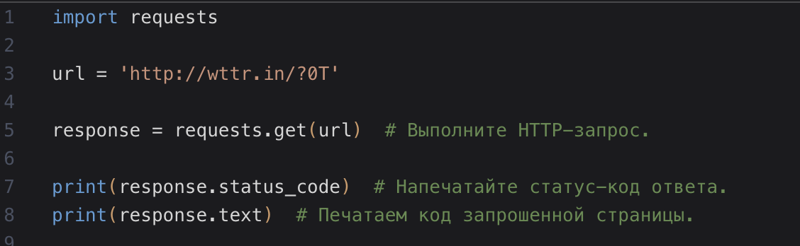
Python вместо браузера
Общаться с серверами в интернете умеют не только браузеры. Можно написать собственный клиент на Python, используя библиотеку requests.

Slide 15
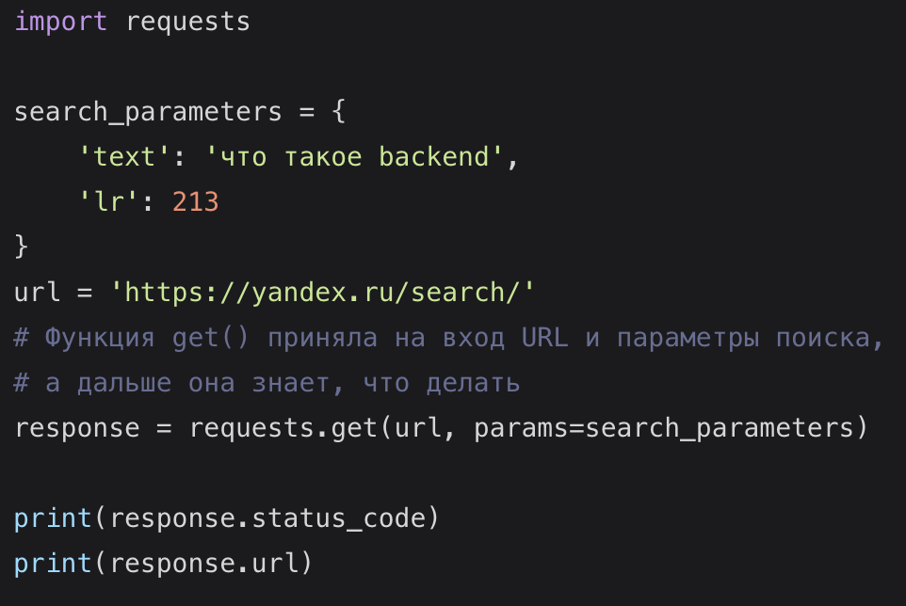
Передаём параметры в URL
Вспомним поисковый запрос к Яндексу. Результаты поиска были доступны по адресу: https://yandex.ru/search/?text=что%20такое%20backend&lr=213
Python умеет удобно формировать адреса URL, подставляя в них параметры из словаря. Функция get() сама производит нужные преобразования, нужно лишь передать параметры через именованный аргумент params

Slide 16
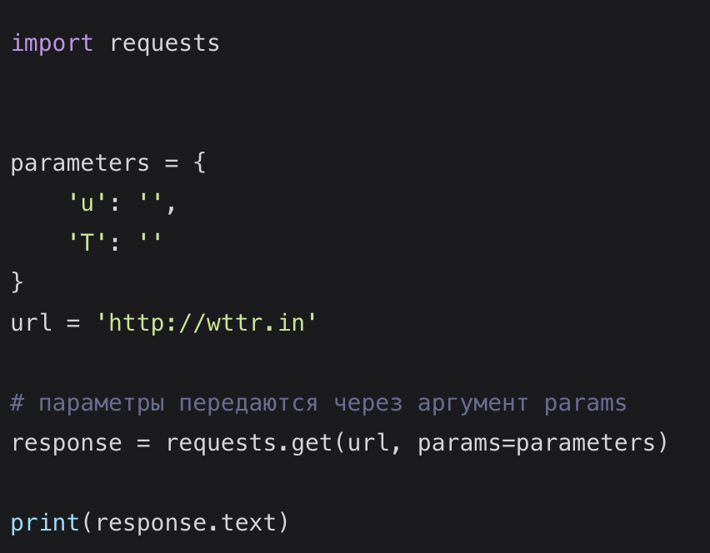
Передаём параметры в URL
Бывают такие параметры, которым не нужно присваивать значение, а достаточно передать только имя.
Например, параметр u сервиса wttr.in переведёт все величины в английскую систему мер (градусы Фаренгейта, мили, дюймы): http://wttr.in/?u . Для таких параметров в словаре в качестве значения указывается пустая строка.

Slide 17
Пример запросов на Python
import requests
import json
ship_url = "https://swapi.dev/api/starships/"
params = {"search": "X-wing"}
response = requests.get(ship_url, params=params)
ship_data = response.json()
print(ship_data)

Slide 18
Где будут лабораторные работы
https://github.com/grand-roman/WEBKHSU

